Slide 1
Produção e utilização de H2 em células de combustível
Energias
Renováveis
Realizado por:
Ana Samouco
Manuel Cabral
Margarida Fernandes
Miguel Ornelas
Rafael Rocha

Slide 2
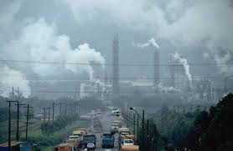
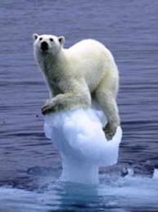
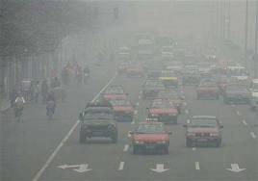
Motivação:

Slide 3
Problema central:
Estudo da eficiência de energias renováveis.
Energias Renováveis
Painéis Fotovoltaicos
Hidrolisador &
Células de Combústivel
Peltier (Termoeléctricos)

Slide 4
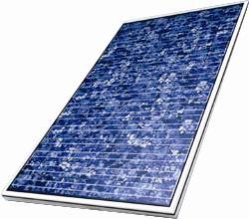
História…
1839 – Edmund Becquerel (Prémio Nobel em 1903) descobriu o efeito fotovoltaico
1905 – A. Einstein (Prémio Nobel em 1921) descobriu o efeito fotoeléctrico
1953 – Calvin Fuller construiu a 1ª célula solar
Principio fisico…
Quando os fotões incidem na célula fotoeléctrica são transformados em corrente eléctrica

Slide 5
Gráficos experimentais
das células fotovoltaicas
Condições para a experiência:
A_{painel}=0,31² = 0.961
Temperatura ~ 28^{ο}C
Lampada de 60 W
Distância _{(entre a lampada e o painel)} = 30 cm
Ângulo de incidência = 90^{ο}
Resultados:
η = 8,9 %
P _{max} = 0.208 W
I ~ const. até Pmax depois decresce

Slide 6
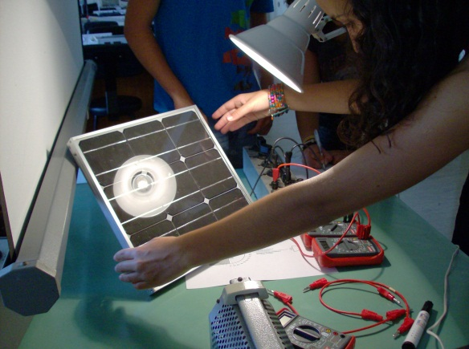
Gráficos experimentais
das células fotovoltaicas
P -θ
À medida que o ângulo aumenta a potência diminui segundo uma função trignométrica (sugestão cosseno)
À medida que a distância aumenta a potência diminui linearmente
P -d

Slide 7
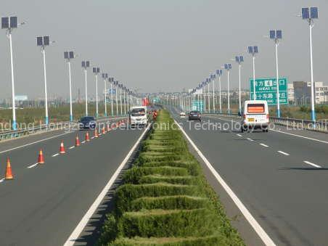
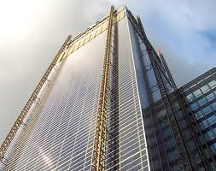
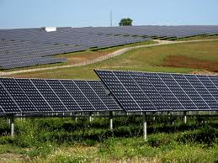
Aplicações

Slide 8
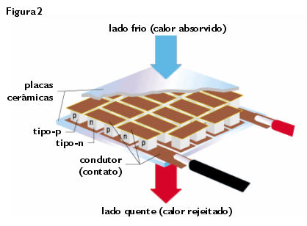
História…
1821 – Seebeck descobriu que quando sujeita um material a uma iferença de temperatura entre as suas extremidades, cria-se uma corrente eléctrica.
1834 – Peltier descobriu que, ao juntar dois materiais diferentes (a temperaturas diferentes), potenciava o efeito descrito por Seebeck 13 anos antes
Principio físico…

Slide 9
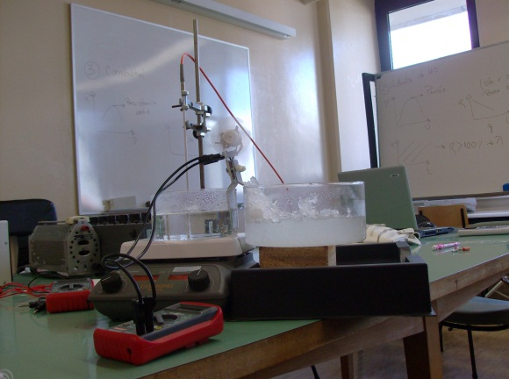
Gráficos experimentais do efeito termoeléctrico
U - ΔT
À medida que a diferença de temperatura aumenta a diferença de potencial aumenta linearmente
Condições para a experiência:
- ΔT=70K

Slide 10
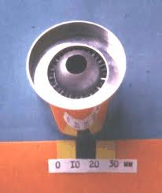
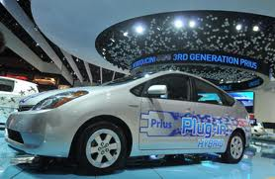
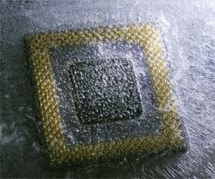
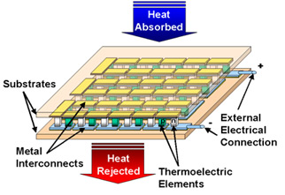
Aplicações
Processo inverso:

Slide 11
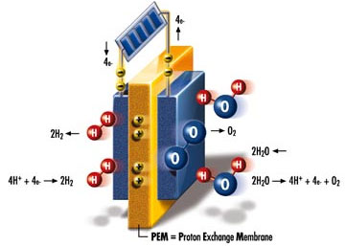
História…
1800 – Nicholson e Ritter decompuseram a água nos seus constituintes ( H2 e O2)
1839 – Sir William Grove usou a electricidade para fazer a mesma separação
1950 - Hidrogenio foi utilizado para fins aeroespaciais
Principio fisico…

Slide 12
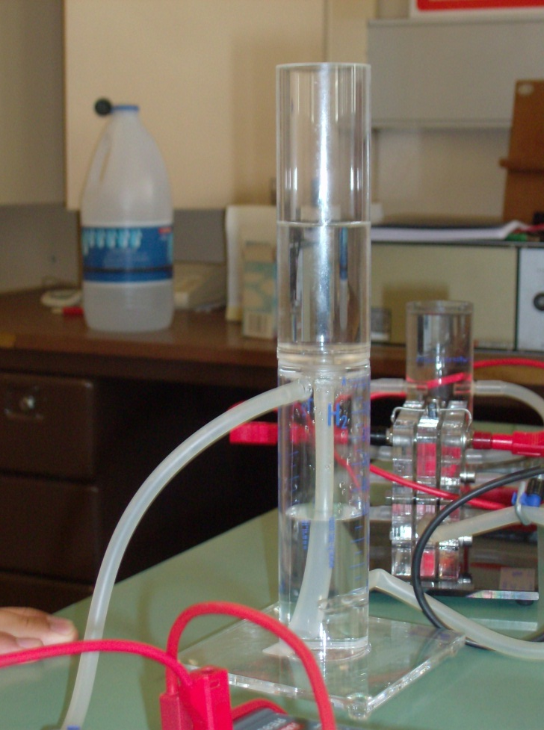
Gráficos experimentais do hidrolisador
Início da produção de hidrogénio para
Uc. Exp.=2.83V
Uc. Teórico=1.23V

Slide 13
Gráficos experimentais do hidrolisador
V - t
À medida que a tensão aumenta o declive aumenta
η - U
$η= \frac{E_{H2}}{E_{eléctrica}}$ =$\frac{V_{H2}{ H}_{0}}{t U I}$ =$m\frac{{ H}_{0}}{U I}$

Slide 14
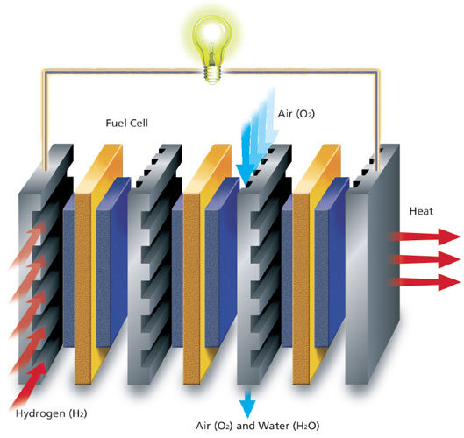
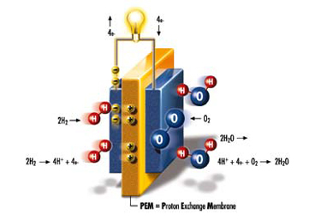
Principio fisico de uma celula combustivel …

Slide 15
Gráficos experimentais da célula de combustível
Condições para a experiência:
I=0.094 A
U=0.99 V
V - t
$η= \frac{E_{elect}}{{EE_{H2}}_{}}$ =$\frac{t U I}{V_{H2}{ H}_{0}}$ =$\frac{1}{m}\frac{UI}{{ H}_{0}}\sim 26.7\%$

Slide 16
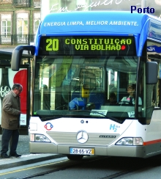
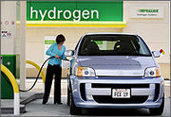
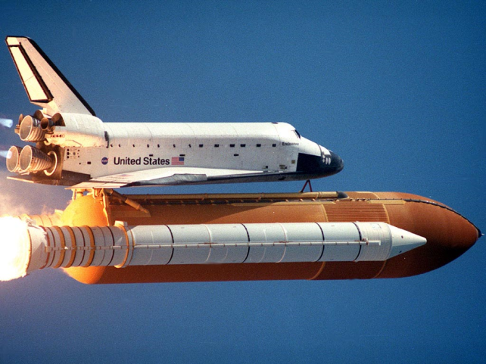
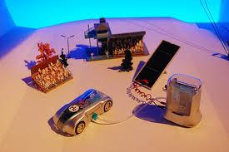
Aplicações

Slide 17
Conclusões:
No caso da produção de Hidrogénio verificou-se um rendimento de 90%, ao passo que, no processo inverso, se obteve 27%.
O painel fotovoltaico foi o que apresentou maior potência.
As energias renováveis são uma alternativa viável aos combustíveis fósseis.

Slide 18
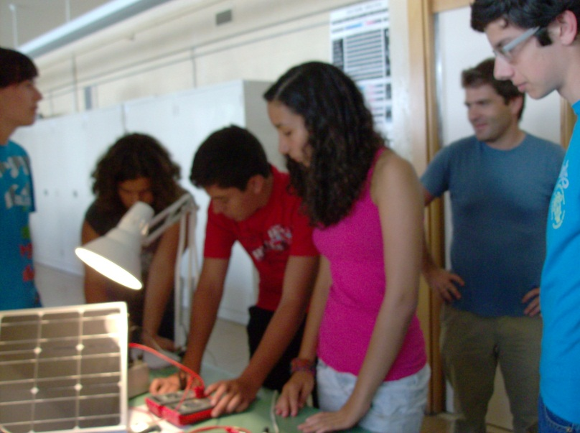
Thanks to:
Ao nosso monitor
Aos Professores das aulas teoricas e e aos palestrantes
Organização da Universidade Junior
Ao departamento de fisica da UP

Slide 19
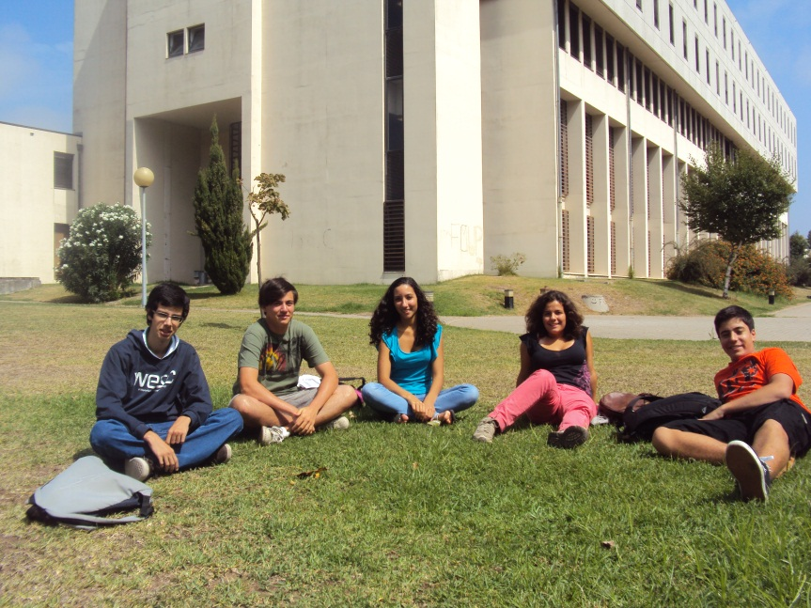
Perguntas?

Slide 20
Efeito Fotovoltaico
Energy
Energy
e⁻
conduction
photon
conduction
valence
valence
e⁺
Lig. covalente Si-Si
Semiconductor
Dopado com P
Tipo N – electrão livre
Dopado com P
Tipo P - lacuna
Si
Si
Si
Si
Si
P
Si
Si
B
Si
Si
Si
Si
Si
Si

Slide 21
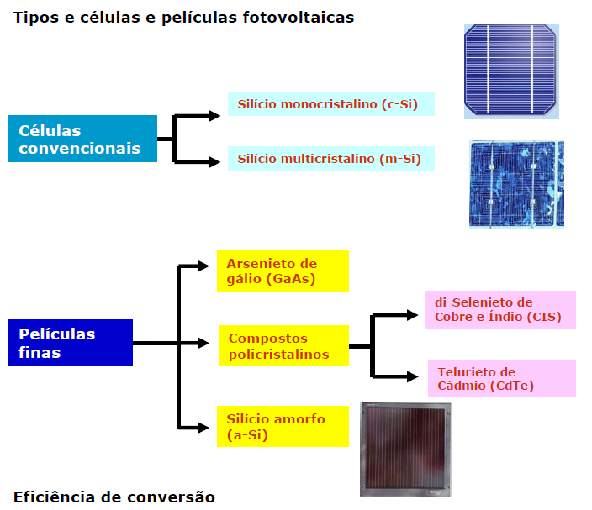
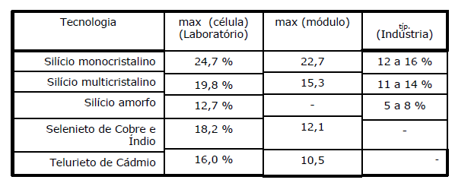
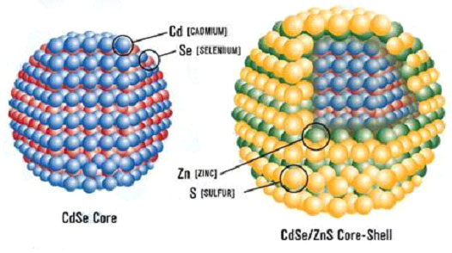
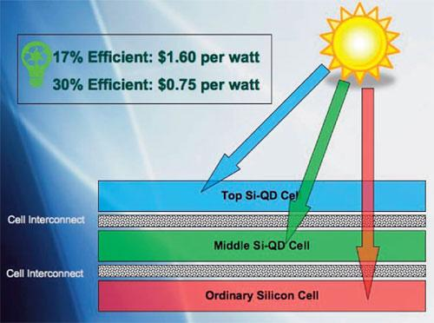
Tipos de celulas
1ª geração
2ª geração
2007: 3ª geração: nano-fotovoltaicos
(sistemas organicos ou quantum dots)

Slide 22
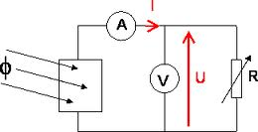
Potência máxima & eficiência
Construa o seguinte Circuito Nota a lampada de 60 w deverá estar a 30 cm da celula :
Variar a resistência desde de circuito aberto até atingir o curto circuito. Registe os valores de I e U para cada valor de R depois de esperar 20 s.
Trace o grafico U(I)
Determine a potência gerada.

